Slide 1

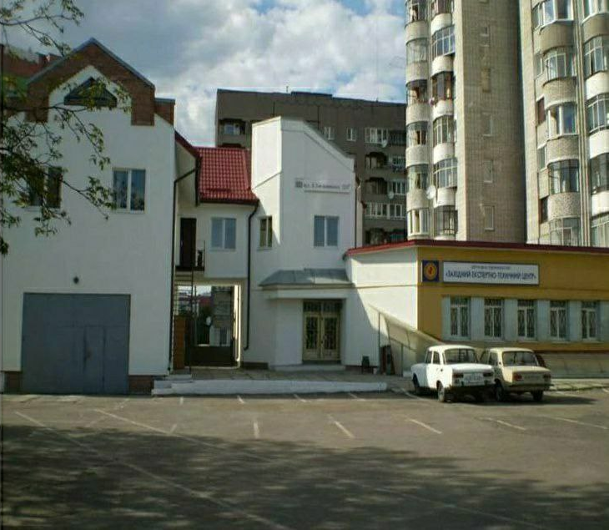


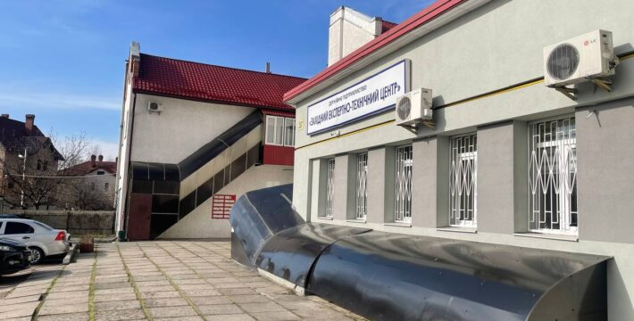
ЄМК ДП «Західний експертно-технічний центр Держпраці»
(1 203 м², м. Львів,
вул. Б. Хмельницький,
233 А.)
Об’єкт незавершеного будівництва
ДКП від 27.04.2023 №92
Серед зобов’язань Покупця:
погашення протягом шести місяців боргів із заробітної плати та перед бюджетом
недопущення звільнення працівників приватизованого підприємства з ініціативи покупця чи уповноваженого ним органу протягом шести місяців з дати переходу права власності.
БУЛО
ТзОВ "АЙ ТІ ЮНАЙТЕД"
Будівельний напрямок.
Аналіз стану охорони праці на підприємстві.
Експертне обстеження, технічний огляд.
Послуги з охорони праці
Покупцем було проведено косметичний ремонт в ряді кабінетів, відремонтовано та замінено деталі в частині службових автомобілів. В адміністративній будівлі підприємства та на прилеглій території було встановлено сучасну систему відеоспростереження.
ФОТО ПІСЛЯ
СТАЛО

